Slide 1

Конкурс проектов Инициативного бюджетирования в Республике Крым
2021 г.
Кропотова Наталья Владимировна
Центр изучения гражданских инициатив ГБОУ ВО РК КИПУ имени Февзи Якубова

Slide 2
Организатор конкурса – Министерство финансов РК
Проектно-консультационный центр – Центр изучения гражданских инициатив ГБОУВО РК КИПУ имени Февзи Якубова
ГРБС - Министерство жилищно-коммунального хозяйства РК
ГРБС - Министерство спорта РК
Участники конкурса – городские и сельские поселения, муниципальные районы РК

Slide 3
Основные параметры проектов
Участники | Городские, сельские поселения, муниципальные районы
Общий объем субсидии из бюджета РК | 46,1 млн. руб.
Мax сумма субсидии на 1 проект | 1 млн. руб.
Количество проектов от 1-го поселения | неограниченно
Min софинансирование местного бюджета | 5 %
Min софинансирование населения | 3 %

Slide 4
Результаты конкурса
Подано проектов на конкурс | 84
Количество проектов, получивших субсидию из бюджета РК по результатам конкурса | 53
Общая сумма субсидии | 45,5 млн. руб.
Софинансирование местного бюджета | 6,5 млн. руб.
Софинансирование населения | 2,1 млн. руб.
Вклад спонсоров | 1,9 млн. руб.

Slide 5
Статистика по заявленным проектам
Подано проектов на конкурс | 84
Допущено к конкурсу | 71
Победители | 53
Средняя стоимость проекта ИБ в РК – 860 000 руб.

Slide 6
Участники конкурса
Сельские поселения
Городские поселения
Муниципальные районы
Всего - 14
Всего - 4
Участвовали- 0
Участвовал - 1
Всего – 250
Участвовали - 44

Slide 7
Рейтинг районов РК, получивших субсидию на проекты ИБ по результатам конкурса

Slide 8
Типология проектов, получивших субсидию по результатам конкурса

Slide 9
Социальные показатели
Население Республики Крым | 1 901 578 чел.
Количество жителей, принявших участие в определении решения проблем (предварительное, заключительное собрания)* (с учётом мер противодейст. распространения COVID-19) | 6519
Общее количество прямых благополучателей проектов | 59607

Slide 10
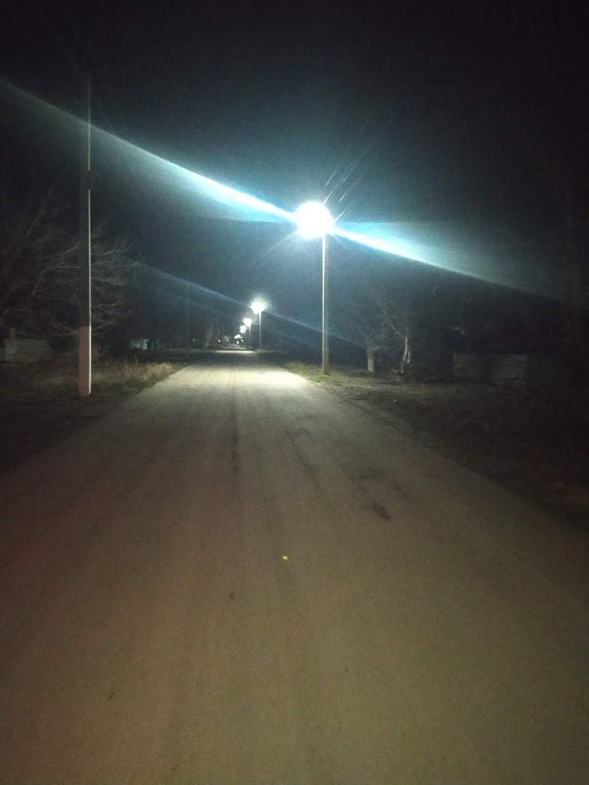
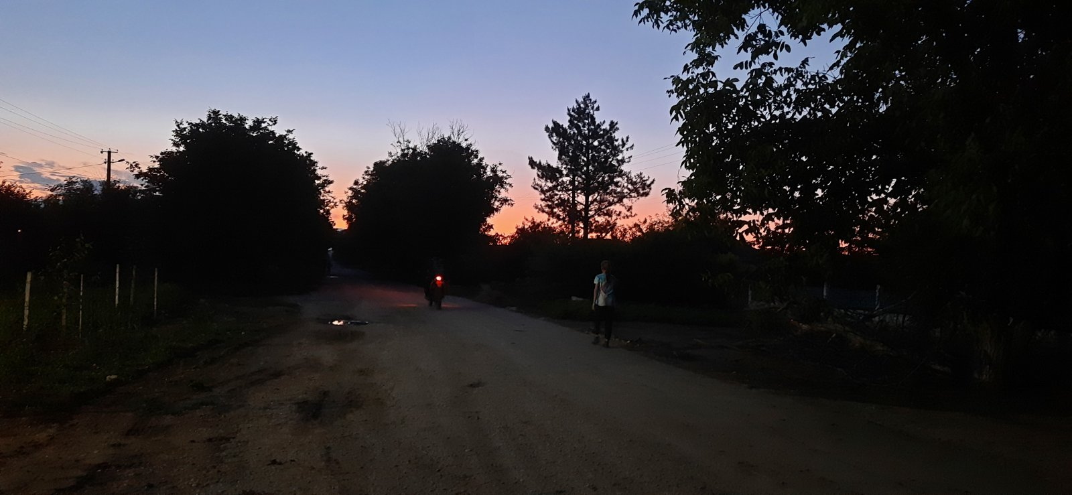
О
Фото реализованных проектов
«Пусть светится ярко родное село»
проект по освещению
ул. Ленина в с. Охотское Нижнегорского района РК
фото до
фото после

Slide 11
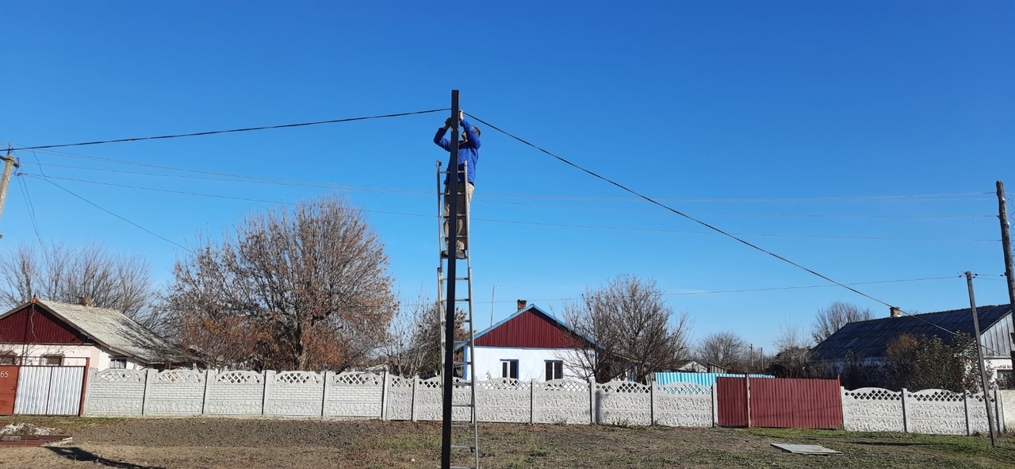
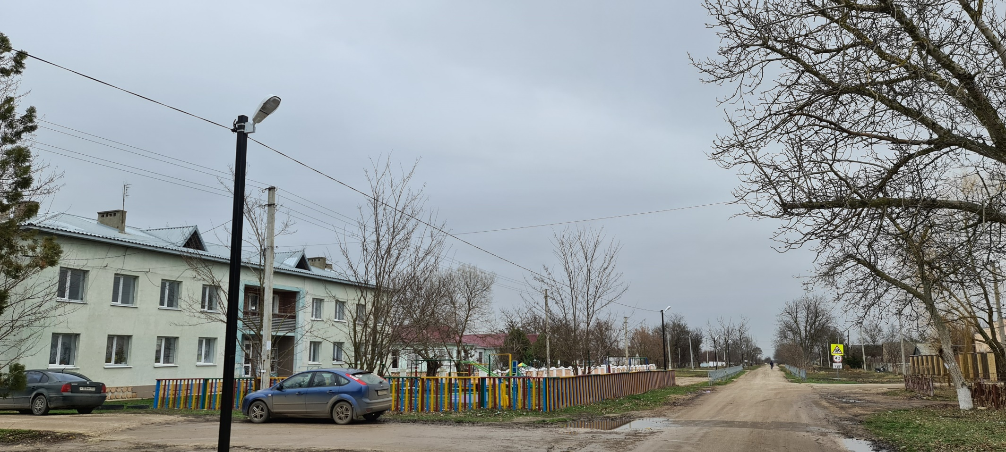
Нижнегорский район, Охотское с.п., с. Охотское

Slide 12
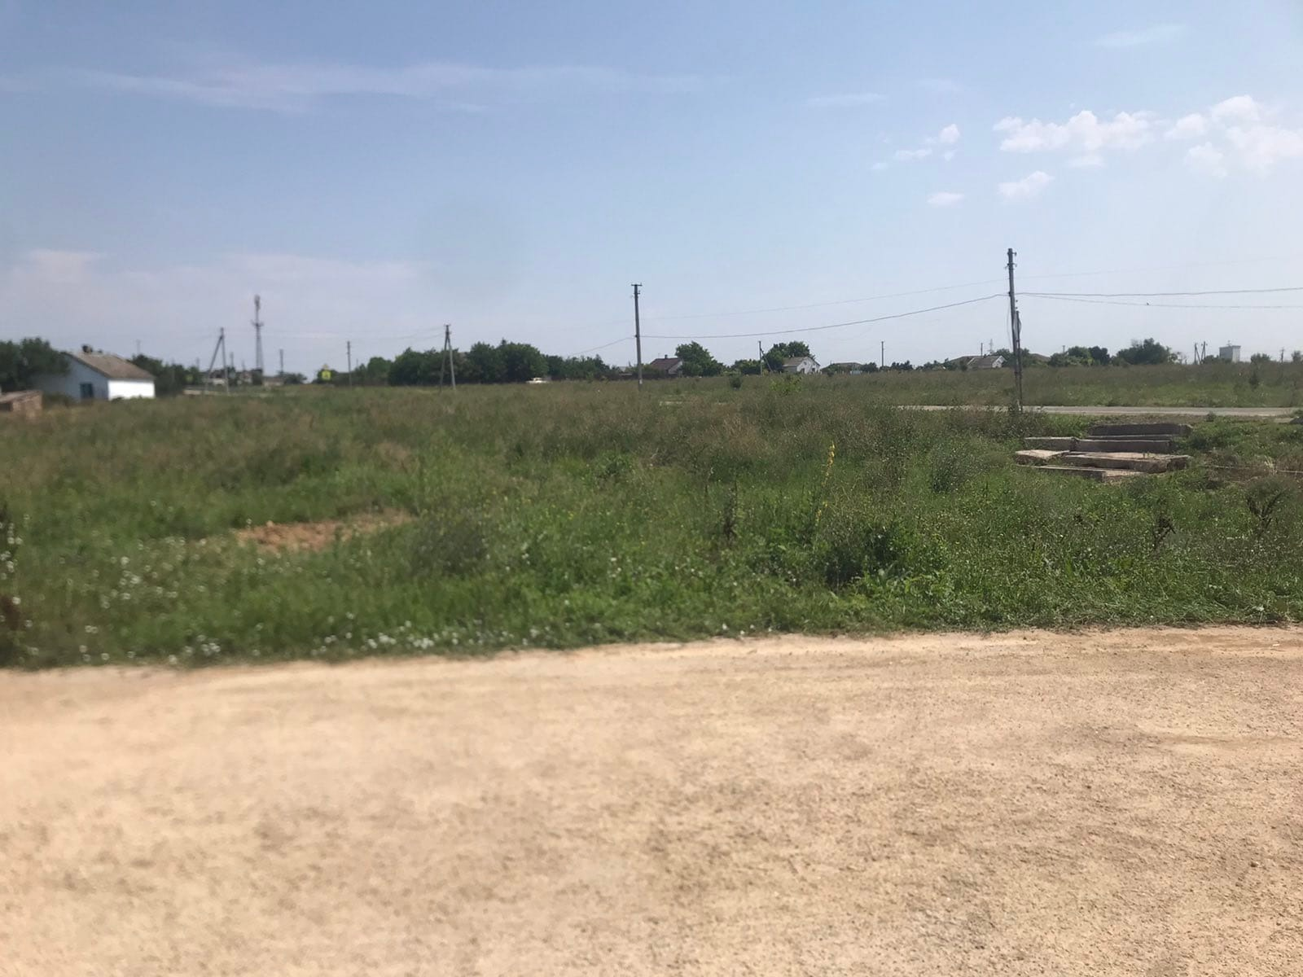
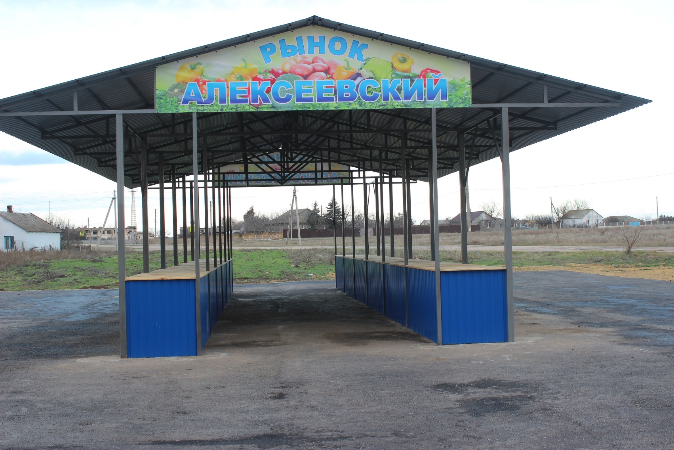
Первомайский район, Алексеевское с.п., с. Алексеевка
«Создание рыночной площади»
Ул. Зелёная 1а
фото до
фото после

Slide 13
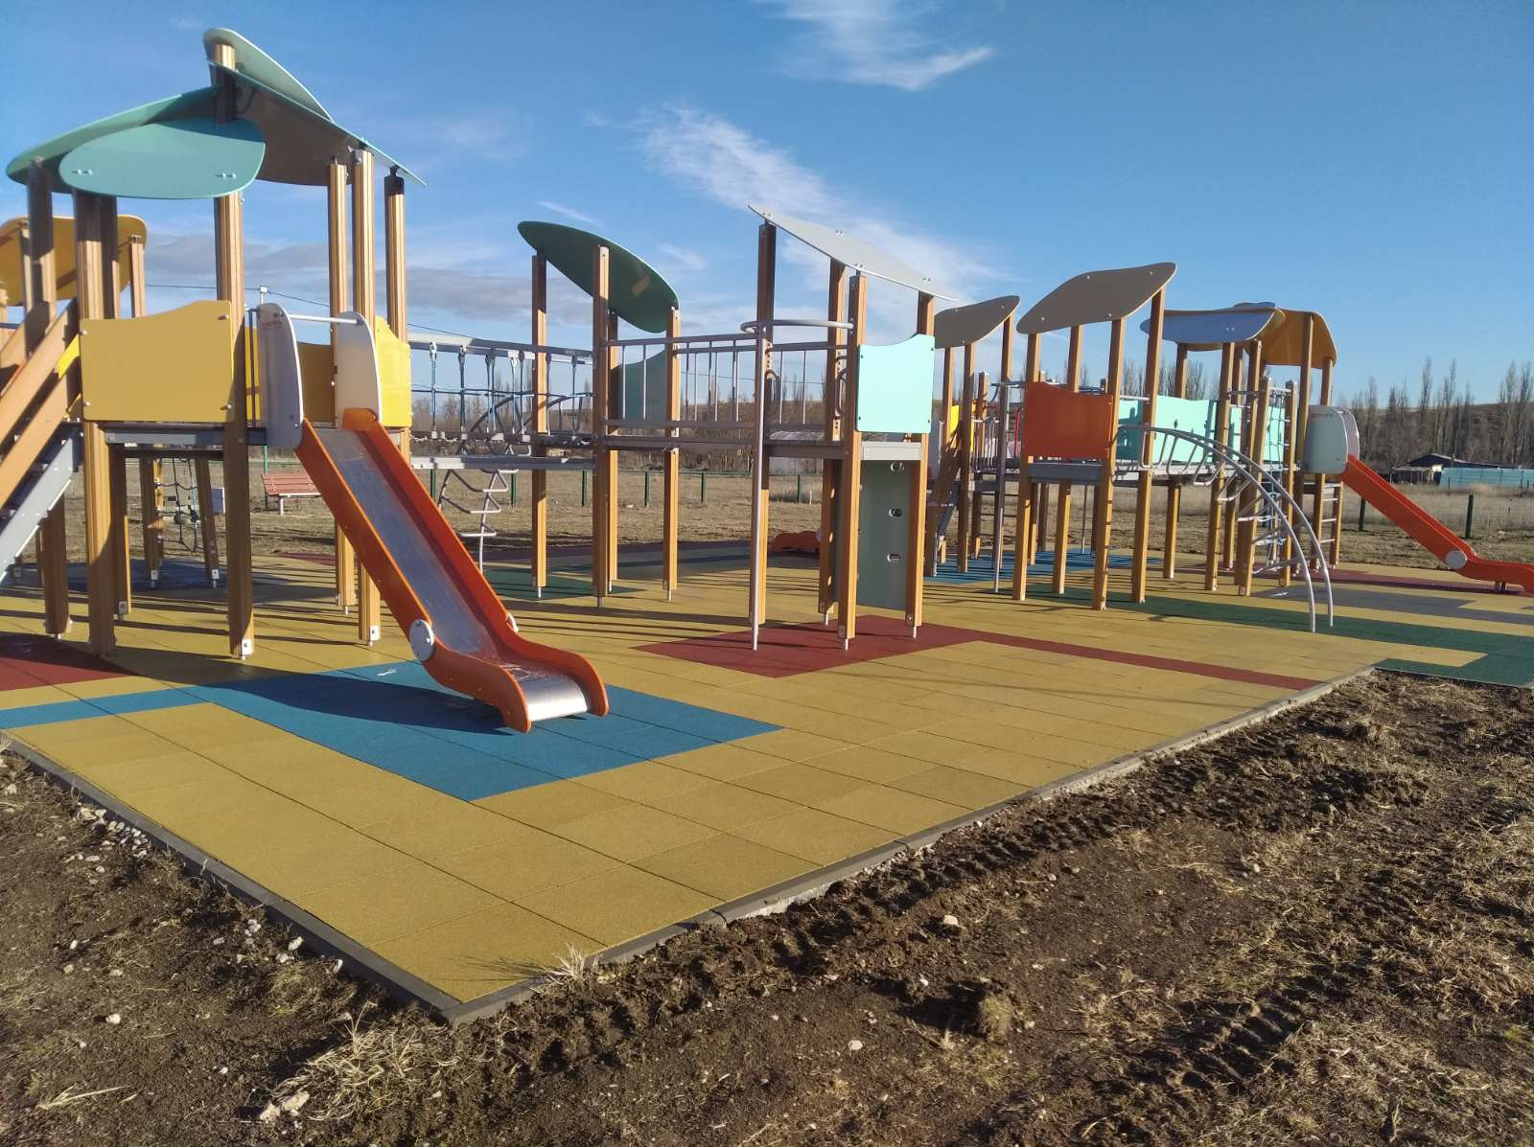
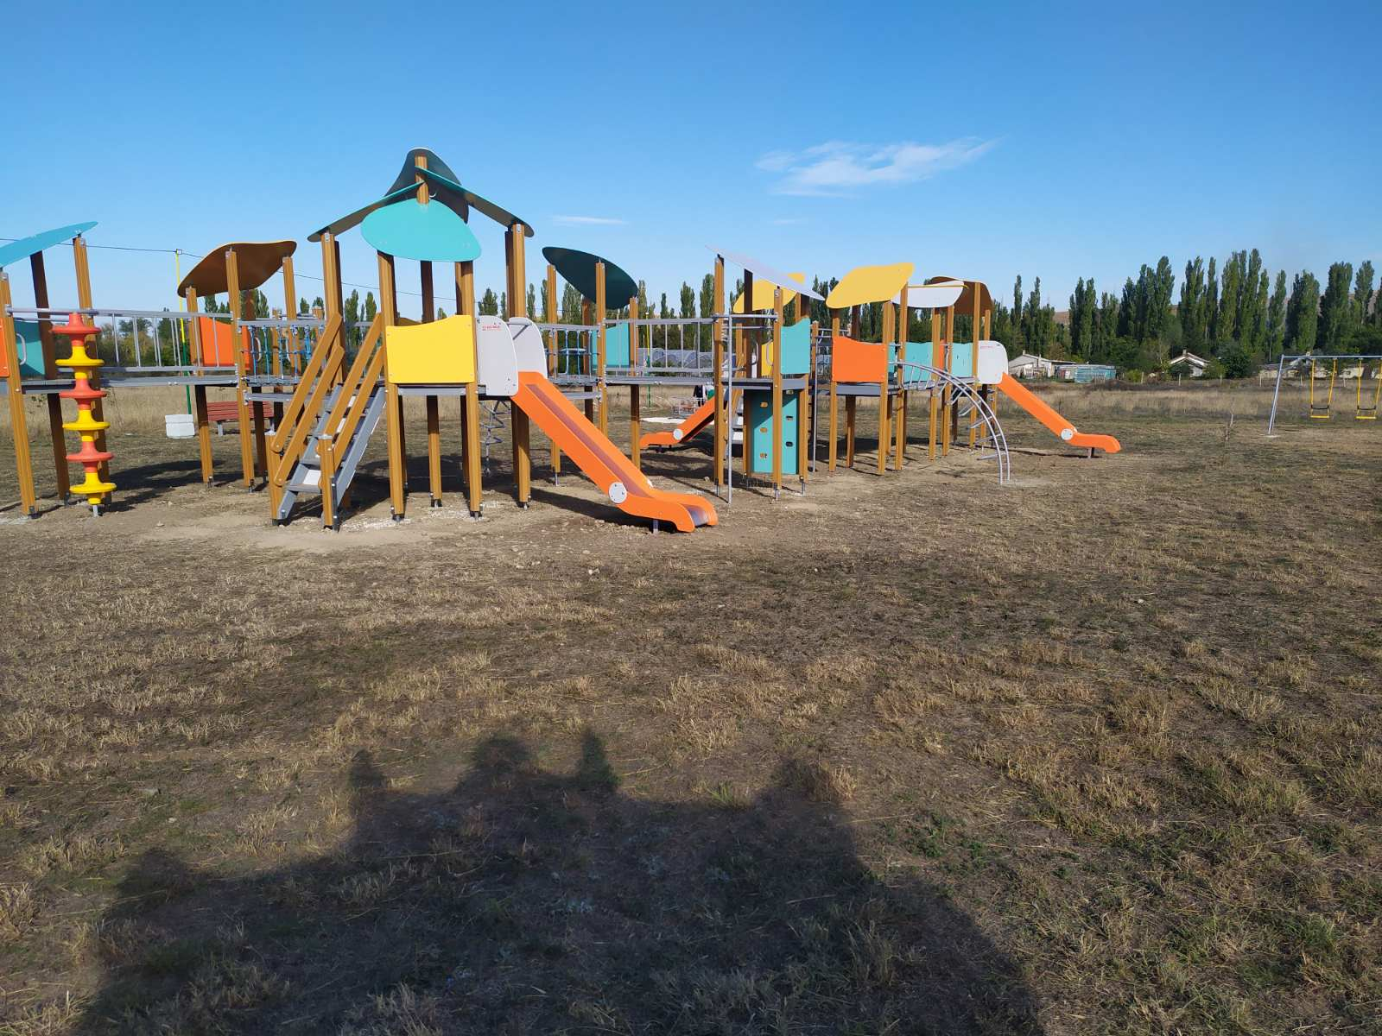
Белогорский район, Васильевское с.п., с. Павловка
«Детская площадка «Чебурашка», обустройство травмобезопасного покрытия, ограждения» село Павловка, улица В.Здоровых, Белогорского района Республики Крым
фото до
фото после

Slide 14
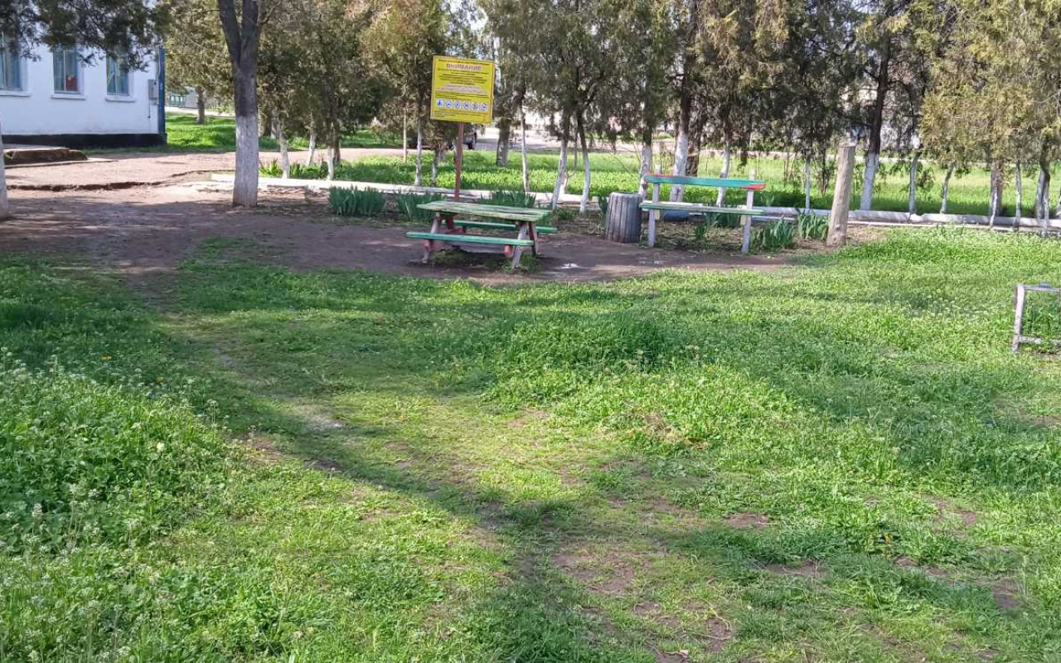
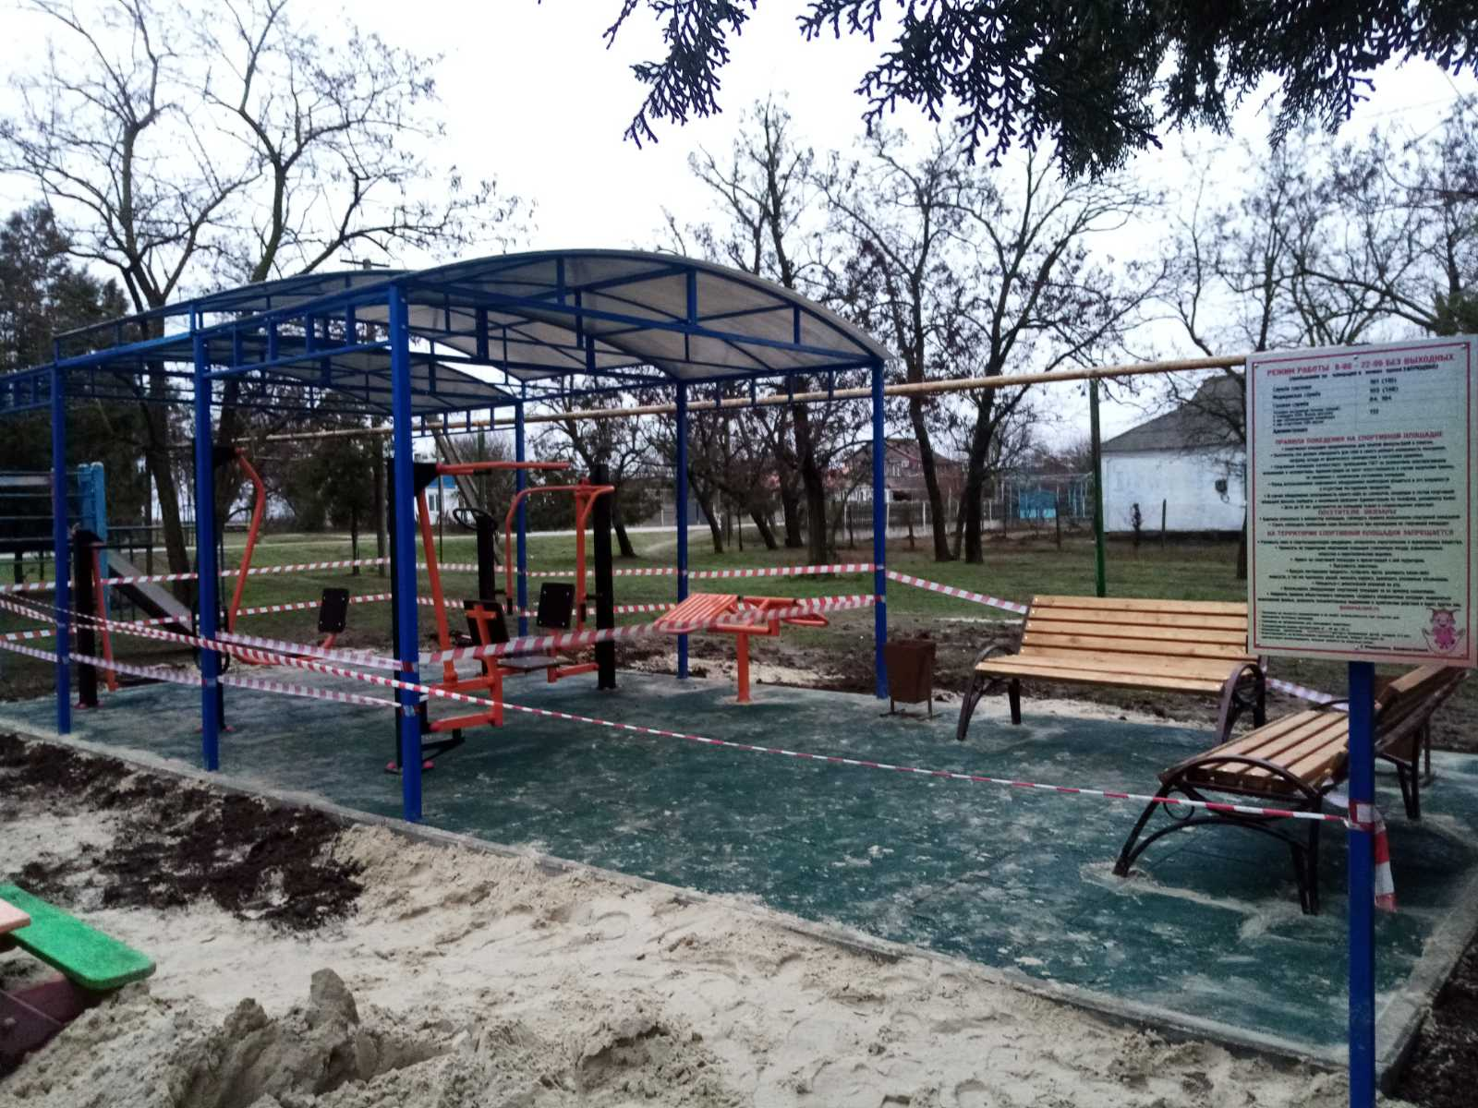
Красноперекопский район, Братское с.п., село Полтавское
Установка тренажёрной беседки с тренажёрами
фото до
фото после

Slide 15
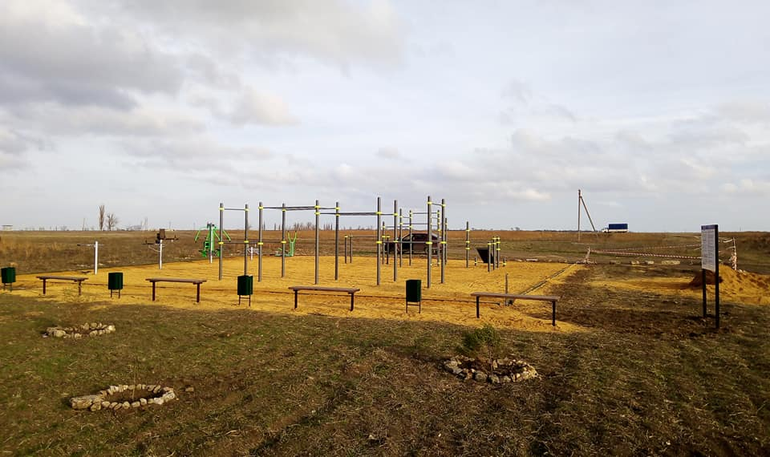
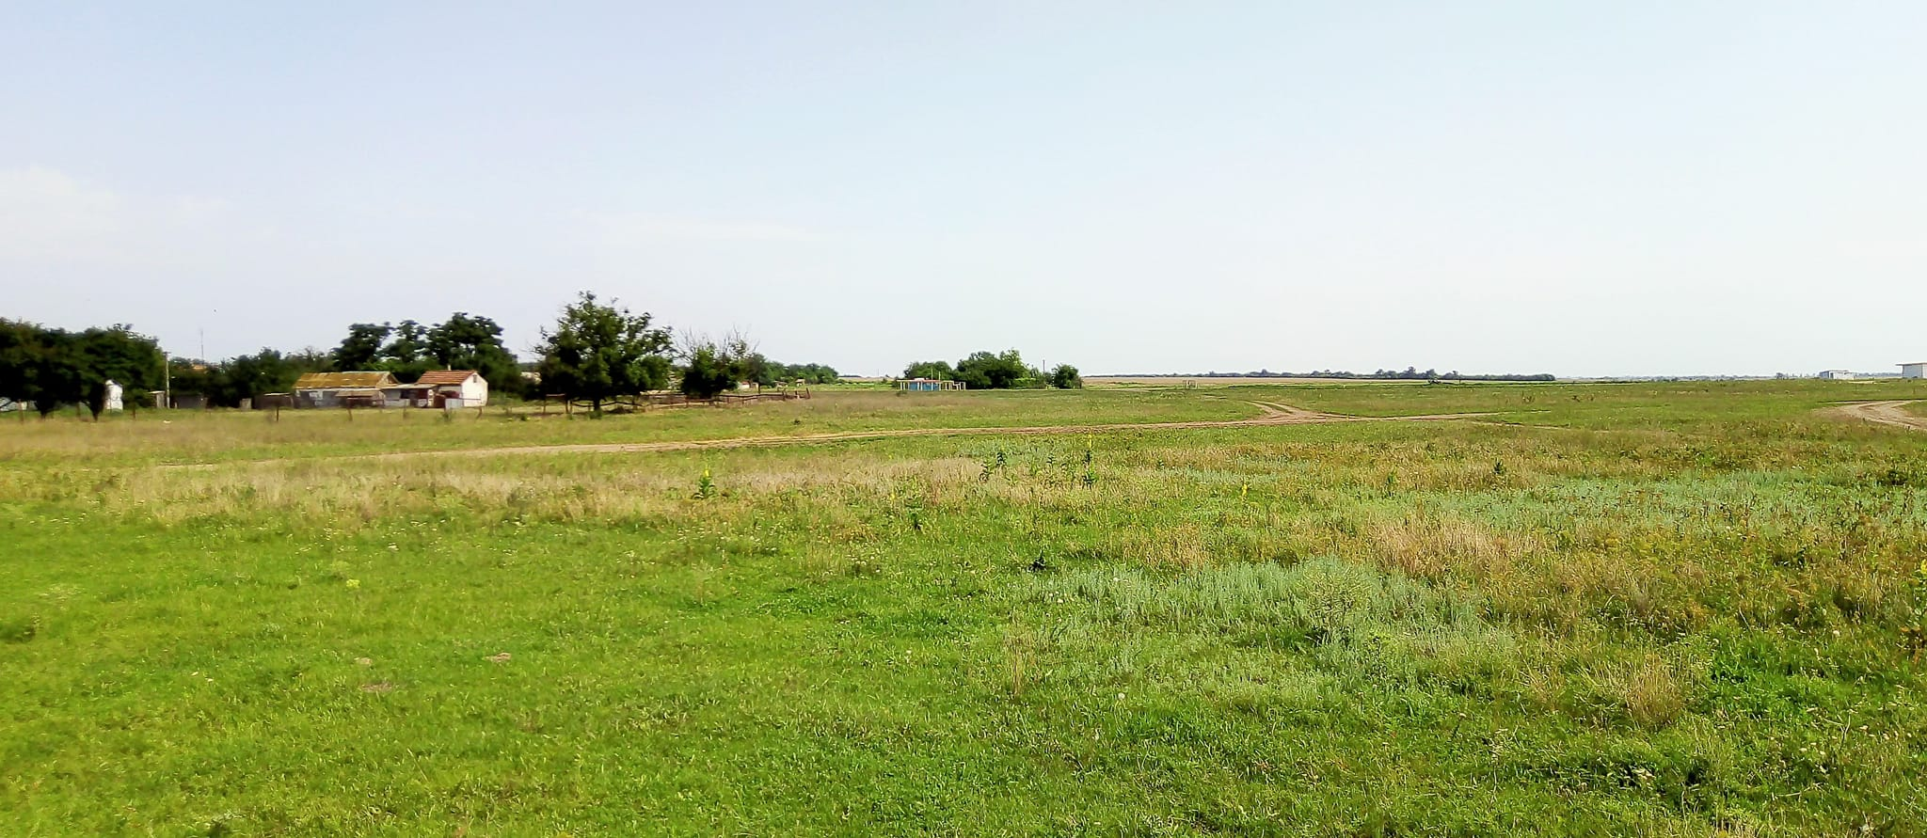
Джанкойский район, Яркополенское с.п., с. Находка
фото после
фото до

Slide 16
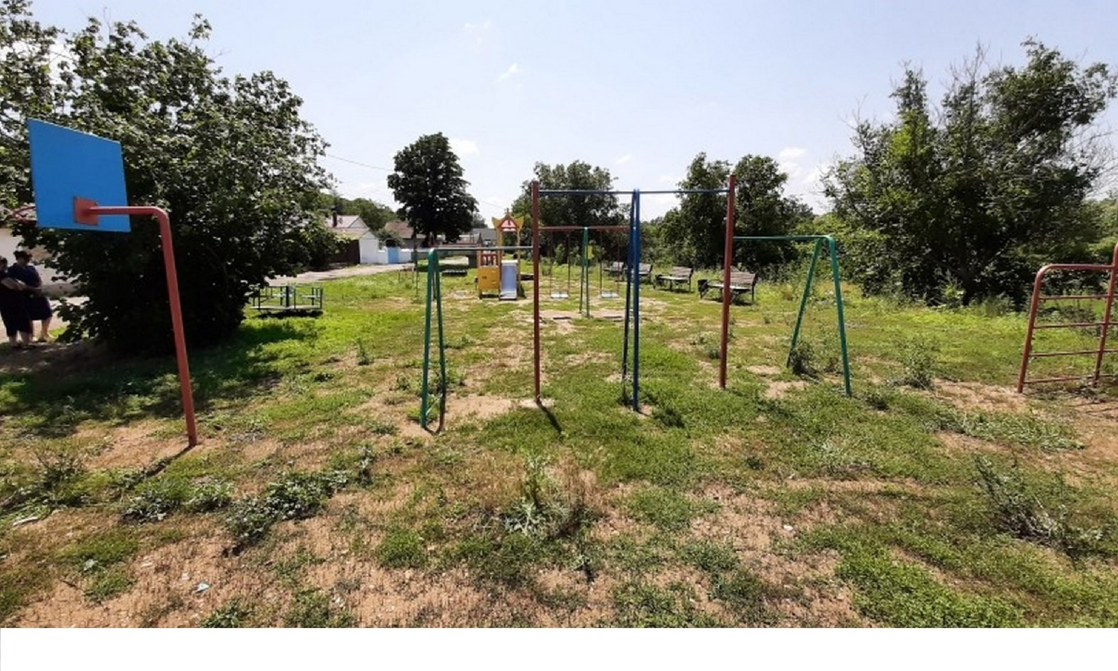
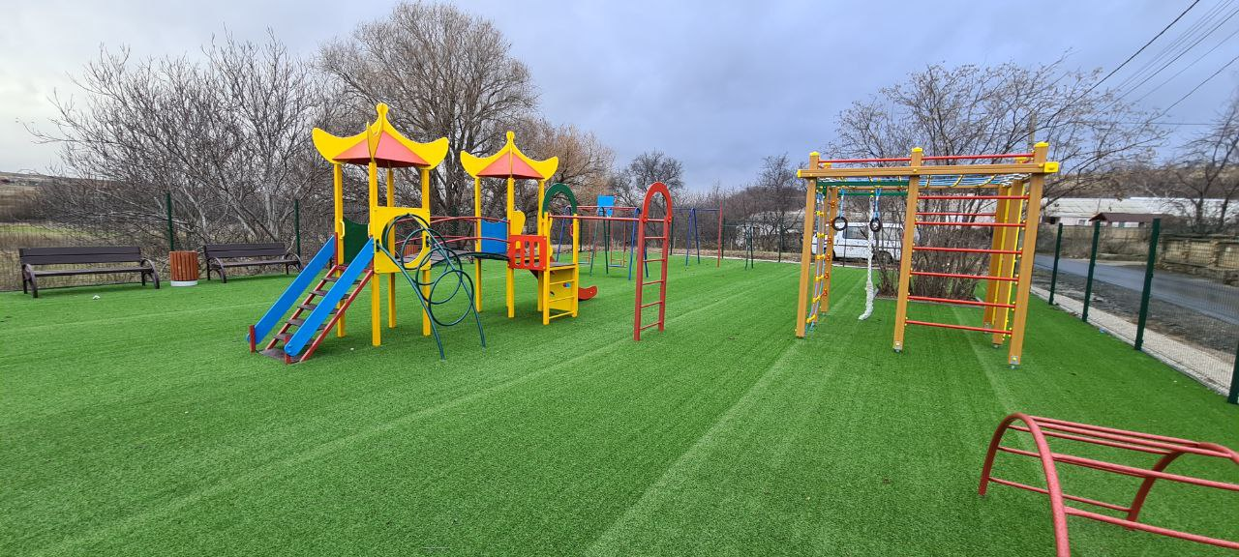
Симферопольский район, Мазанское с.п., с. Мазанка
Обустройство детской площадки, расположенной по адресу: Республика Крым, Симферопольский район, с. Мазанка, ул. Садовая
фото до
фото после

Slide 17
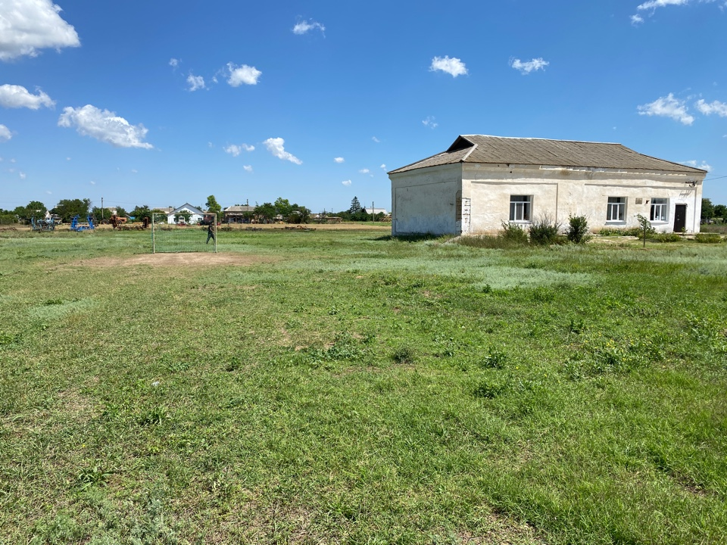
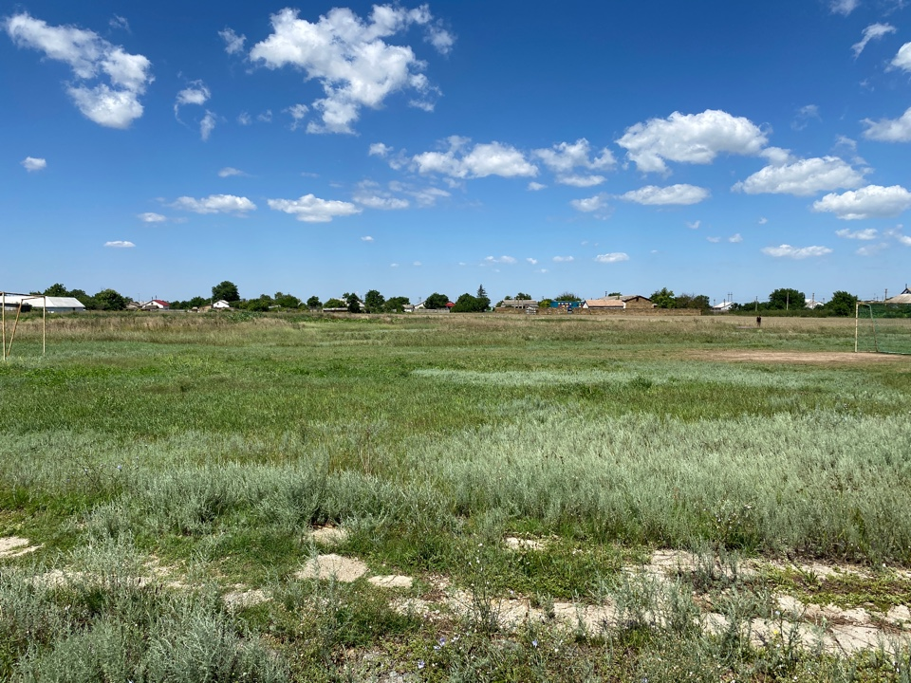
Симферопольский район, Новоандреевское с.п., с. Харитоновка
Обустройство спортивной площадки по адресу: ул. Заводская 28, с. Харитоновка, Симферопольский район, Республика Крым
фото до

Slide 18
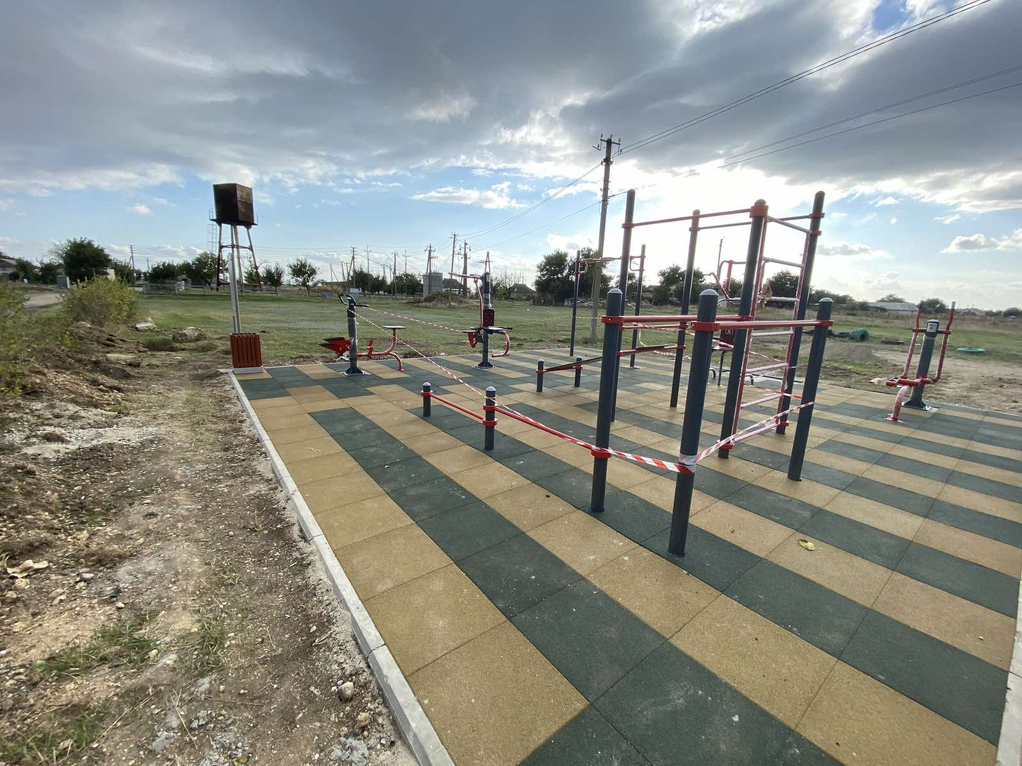
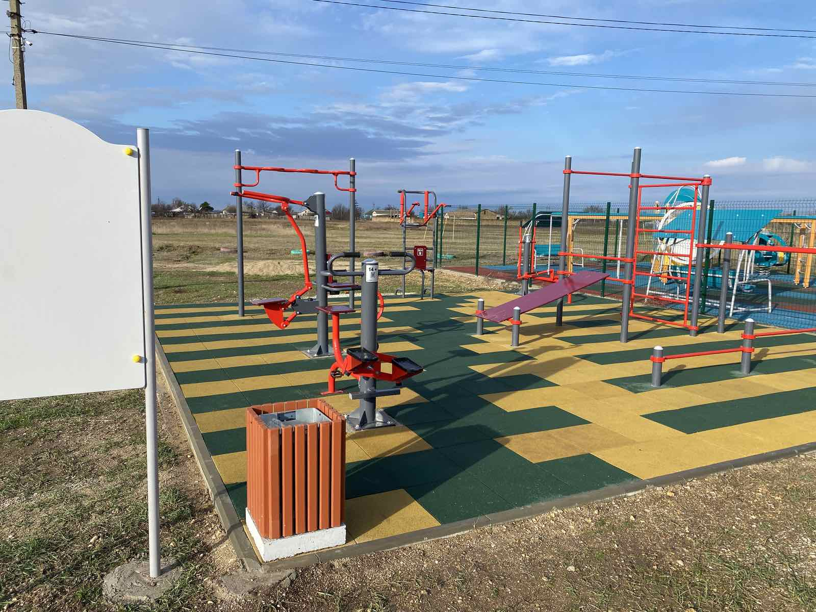
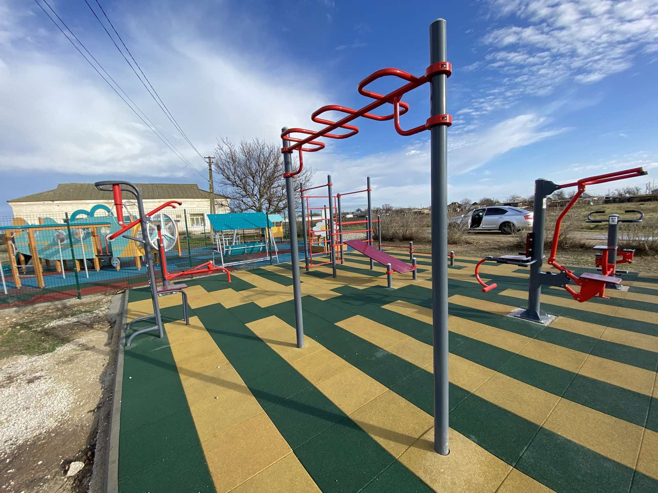
Симферопольский район, Новоандреевское с.п., с. Харитоновка
фото после

Slide 19
Методические рекомендации

Slide 20
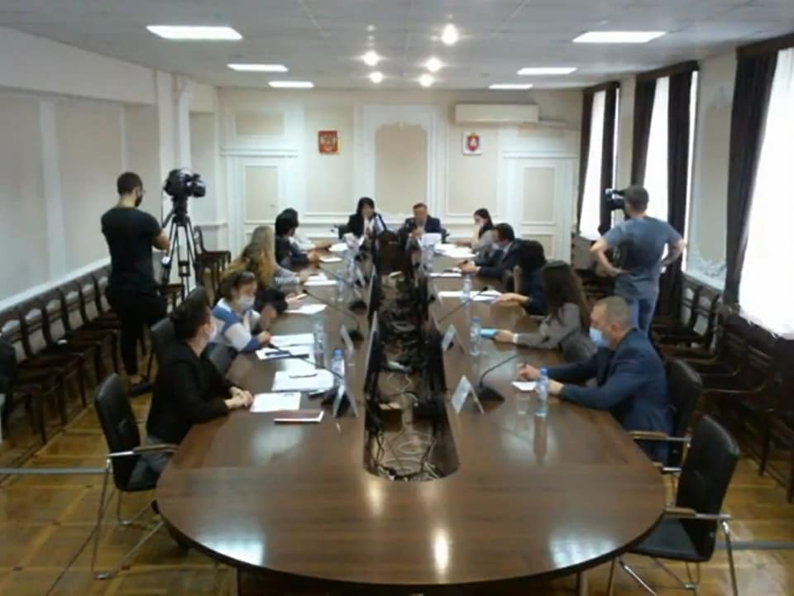
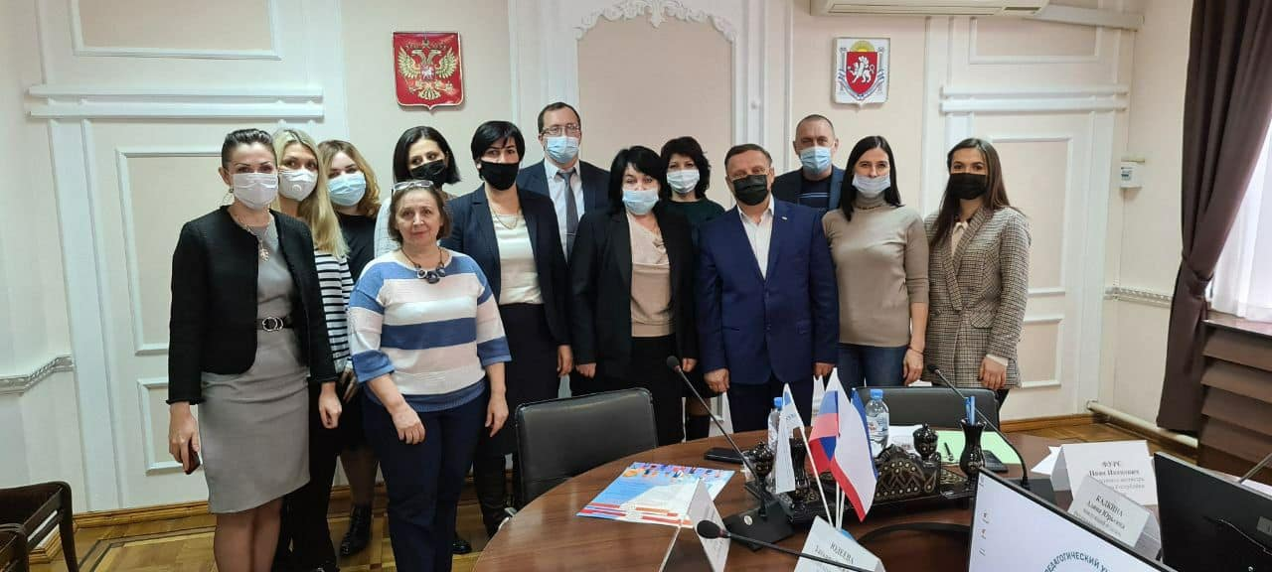
27.01.2021 г. – Первый семинар
27.01.2021 Центр изучения гражданских инициатив ГБОУВО РК КИПУ им. Февзи Якубова совместно с Министерством финансов Республики Крым провел первый обучающий вебинар по реализации программы Инициативного бюджетирования на полуострове.

Slide 21
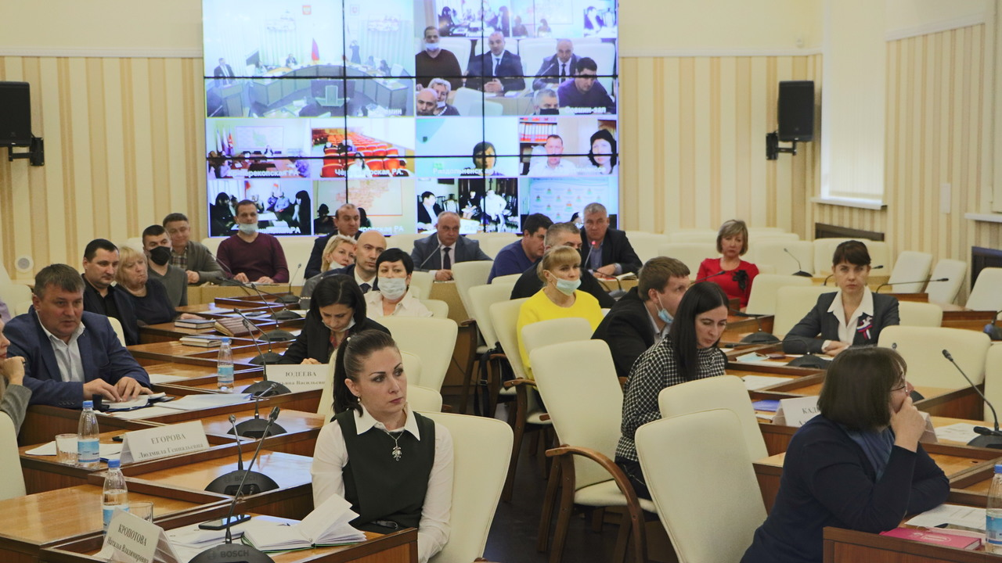
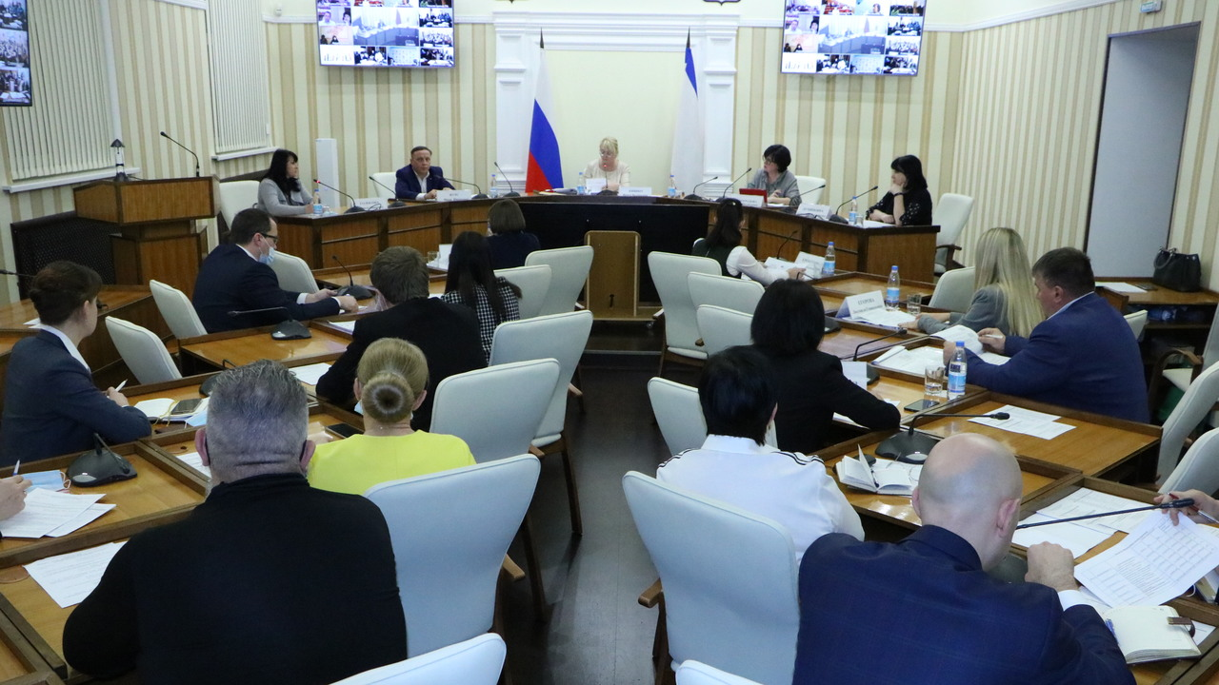
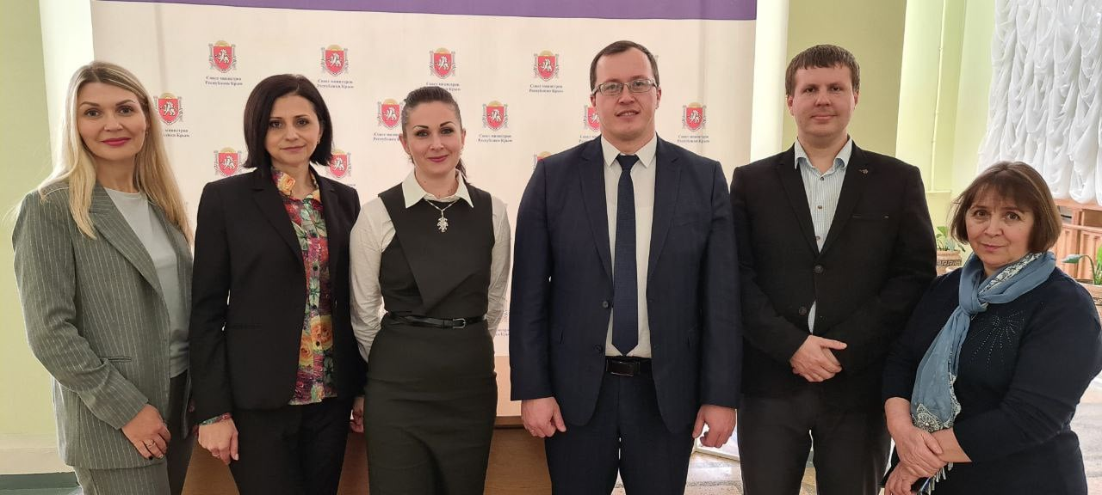
15 марта 2021 г.
15 марта 2021 г. в Совете Министров Республики Крым состоялся обучающий семинар «Инициативное бюджетирование: организация и проведение предварительного собрания» под руководством заместителя Председателя Совета министров РК, министра финансов Республики Крым – И. В. Кивико.

Slide 22
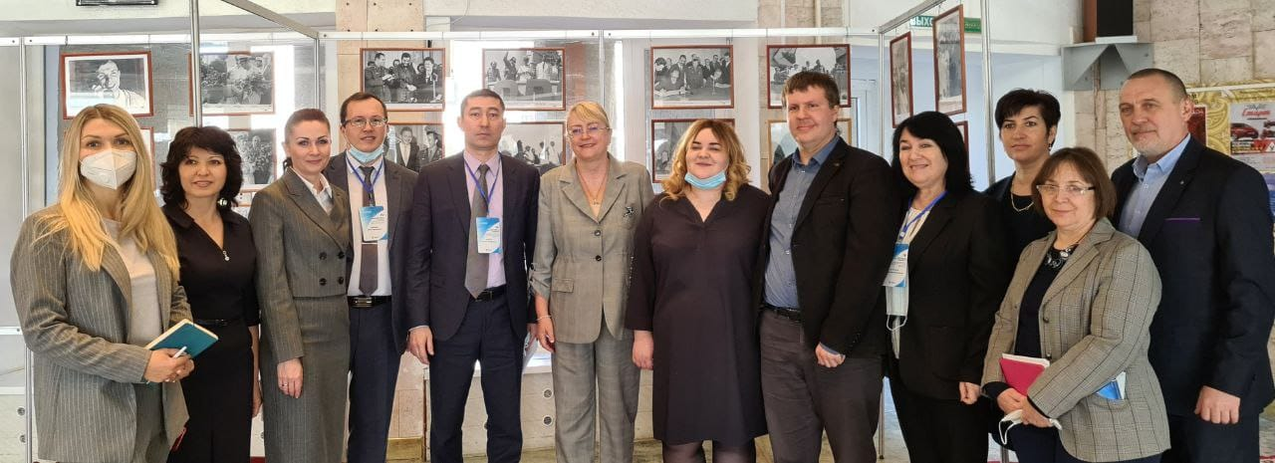
О
Секция «Инициативное бюджетирование как механизм поддержки местных инициатив и участия населения
в решении вопросов местного значения

Slide 23
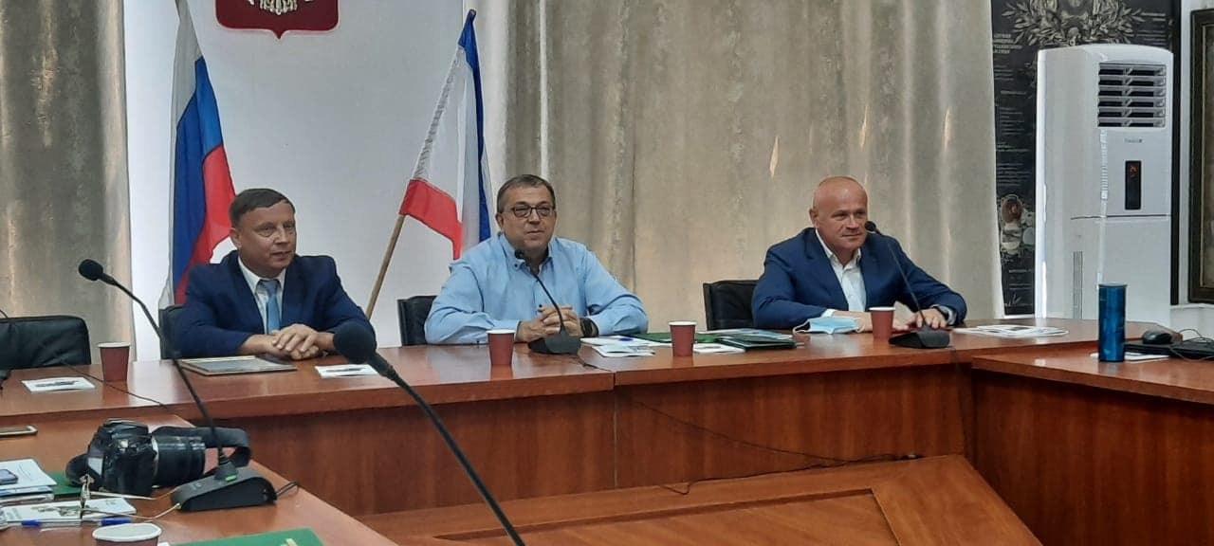
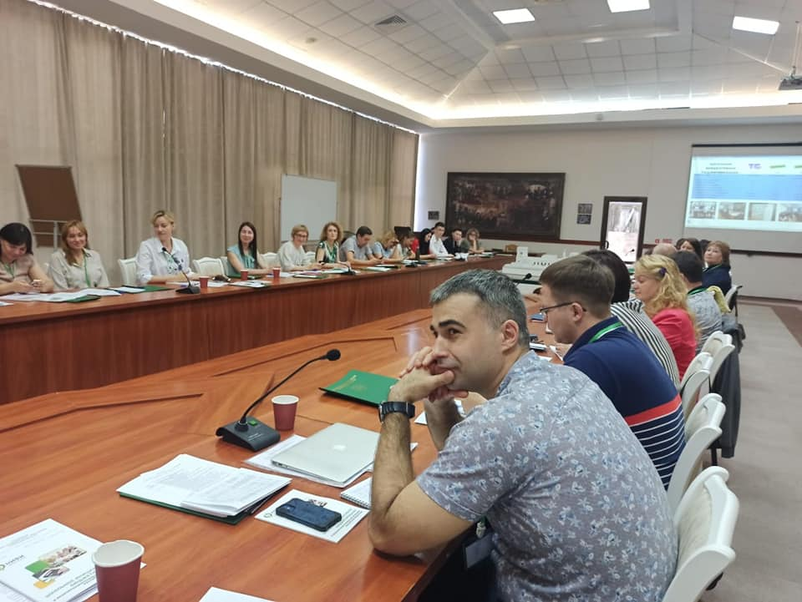
Летняя школа консультантов инициативного бюджетирования
С 07.06.2021 по 11.06.2021 организовано проведение Летней школы для специалистов в области инициативного бюджетирования. Участниками мероприятия, прибывшими к нам из 18 регионов страны, стали представители органов власти всех уровней, эксперты и консультанты инициативного бюджетирования. Мероприятие организовано Министерством финансов Республики Крым по инициативе ЦИБ НИФИ при поддержке Центра изучения гражданских инициатив при Крымском инженерно-педагогическом университете имени Февзи Якубова.

